Slide 1
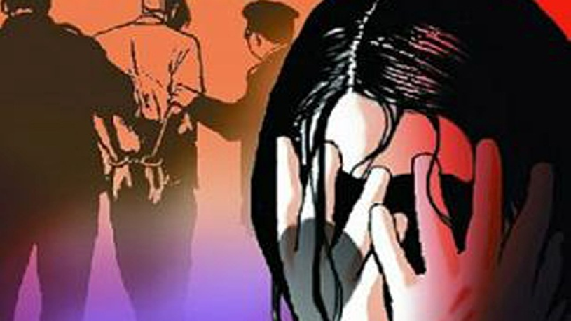
আজকের মাল্টিমিডিয়া ক্লাসে সবাইকে স্বাগত

Slide 2
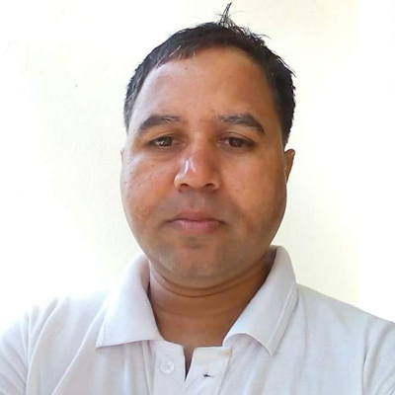
শিক্ষক পরিচিতি
মোঃ হোসেন আলী
প্রভাষক
ফজলুর রহমান মেমোরিয়্যাল কলেজ
অব টেকনোলজি,বুড়িচং, কুমিল্লা।

Slide 3
পাঠ পরিচিতি
শ্রেণি: এসএসসি(ভোক) 10ম
বিষয়: বাংলাদেশ ও বিশ্বপরিচয়
অধ্যায়: ষোড়শ
সময়: ৫০ মিনিট
তারিখ: 11/28/2020

Slide 4
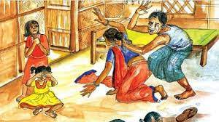
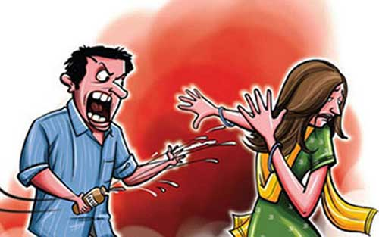
নিচের ছবি দুটি মনোযোগ দিয়ে দেখ।
পুরুষ নারীকে প্রহার করছে
পুরুষ নারীকে এসিড দিচ্ছে
এমন দৃশ্যগুলো দেখে আমরা কী বুঝি।

Slide 5
নারীর প্রতি সহিংসতা
আমাদের আজকের আলোচ্য বিষয়

Slide 6
শিখনফল
নারীর প্রতি সহিংসতা বলতে কী বুঝায় তা বলতে পারবে?
1
2
নারীর প্রতি সহিংসতা কারণ সমূহ চিহ্নিত করতে পারবে?
3
নারীর প্রতি সহিংসতা রোধে সমাজের করণীয় কি?

Slide 7
এসো আমরা একটি ভিডিও দেখি।
https://youtu.be/Rwjv7k0eSAY
ভিডিওতে কী দেখতে পেলে?

Slide 8
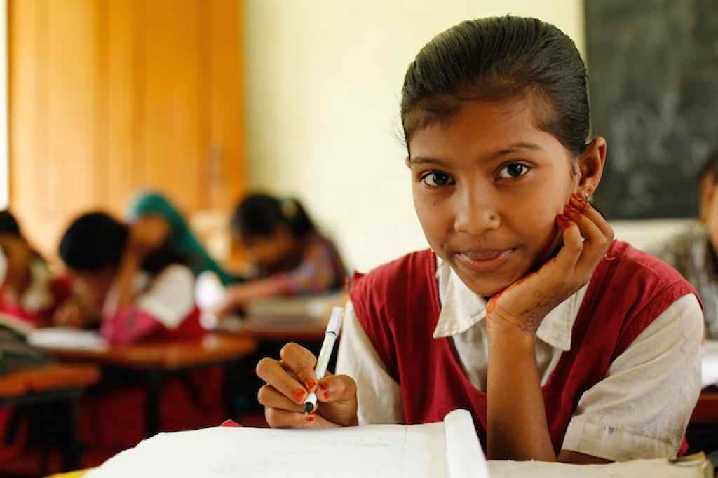
একক কাজ
নারীর প্রতি সহিংসতা বলতে কী বোঝায়?

Slide 9
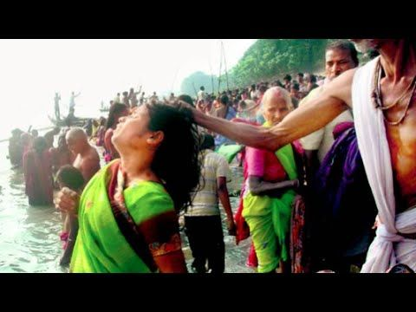
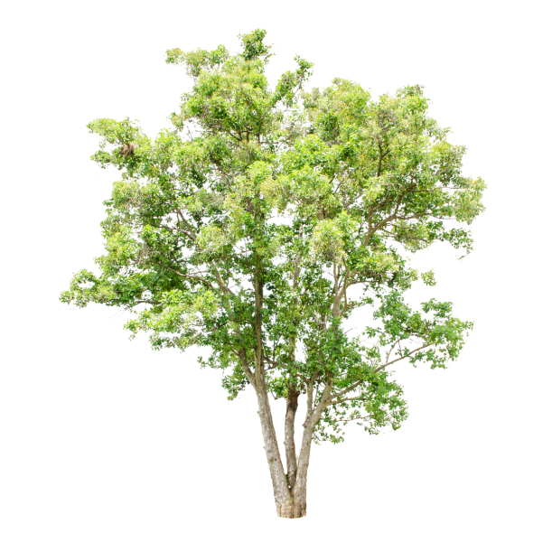
নিচের চিত্রটি লক্ষ্য কর
বাংলাদেশে প্রায়ই এমন দৃশ্য দেখা যায়।
একজন নারীকে প্রহার করা হচ্ছে।
চিত্রটি কিসের?

Slide 10
নিচের চিত্রটি মনযোগ দিয়ে লক্ষ্য কর:
চিত্রটিতে কি দেখতে পাচ্ছো?
একটি সুখী পরিবারের দৃশ্য
নারীর প্রতি সহিংসতা রোধ হলে প্রতিটি পরিবারই এমন সুখী হবে।

Slide 11
নিচের ছবিতে কী দেখছ?
হাসি-খুসি নারীদের ছবি।
সুখী পরিবারের ছবি।

Slide 12
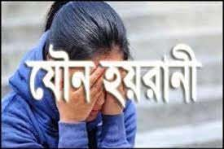
কতগুলো ছবি দেখো
এগুলোর কারণ কি?
দেখে কি বুঝলে?

Slide 13
নারীর প্রতি সহিংসতার কারণ কি

Slide 14
নারীর প্রতি সহিংসতার কারণ

Slide 15
জোড়ায়
কাজ
নারীর প্রতি সহিংসতার প্রকৃতি সমুহের নাম লিখ।

Slide 17
দলীয় কাজ
যৌন হয়রানি বন্ধে তোমরা কী ধরনের
পদক্ষেপ গ্রহণ করতে পার ; উল্লেখ কর।

Slide 18
সঠিক উত্তরের জন্য ক্লিক
১। কোন ব্যক্তি বা ব্যক্তি সমষ্টি কিকি অযুহাতে নারীর প্রতি সহিংসতা ঘটায়?
(ক) আর্থ সামাজিক
(খ) শারীরিক
(গ) মানসিক
(ঘ) উপরের সবগুলো
মূল্যায়ন
২। গঠন বা কাজের প্রকৃতি অনুসারে কম্পিউটার কত প্রকার?
(ক) তিন প্রকার
(খ) চার প্রকার
(গ) পাঁচ প্রকার
(ঘ) ছয় প্রকার
৩। নারীর জীবনে সহিংসতার প্রভাব……..
(ক) সামান্য
(খ) সহনীয়
(ঘ) জটিল ও ভয়াবহ
(গ) খুবই কম।

Slide 19
৪.নারীর প্রতি সহিংসতা বলতে কী বুঝায়?
৫. নারীর প্রতি সহিংসতার প্রকৃতি সমূহ কিকি?
6. নারীর প্রতি সহিংসতা রোধে আইনি প্রতিকার সমূহ কিকি?
৭. নারীর প্রতি সহিংসতার প্রভাব বর্ণনা কর।
মূল্যায়ন

Slide 20
বাড়ীর কাজ
“নারীর প্রতি সহিংসতা রোধে আইনি প্রতিকার” এই বিষয়ে
একটি প্রতিবেদন তৈরী করে পরবর্তী ক্লাসে জমা দিবে।

Slide 21
আজকের মত সবাইকে ধন্যবাদ

